Slide 1
Explicación de los Temas del Tercer Período.
Laura Rojas Pérez
13°A
2014

Slide 2
TEMAS: EL COMPUTADOR Y SUS AMIGOS.
Los discos compactos.
El escáner.
El módem.
La memoria USB.

Slide 3
Los discos compactos.
El disco compacto (conocido popularmente como CD ) es un disco óptico utilizado para almacenar datos en formato digital, consistentes en cualquier tipo de información (audio, imágenes, vídeo, documentos y otros datos). Los CD estándar tienen un diámetro de 12 centímetros, un espesor de 1,2 milímetros y pueden almacenar hasta 80 minutos de audio o 700 MB de datos. Los Mini-CD tienen 8 cm y son usados para la distribución de sencillos y de controladores guardando hasta 24 minutos de audio o 214 MB de datos.

Slide 4
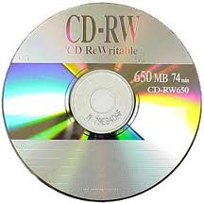

Slide 5
El escáner.
Un escáner es un aparato o dispositivo utilizado en medicina, electrónica e informática, que explora el cuerpo humano, un espacio, imágenes o documentos, en otras palabras, es un periférico que se utiliza para convertir, mediante el uso de la luz, imágenes impresas o documentos a formato digital. El escáner nace en 1984 cuando Microtek crea el MS-200, el primer escáner blanco y negro que tenía una resolución de 200dpi. Este escáner fue desarrollado para Apple Macintosh. Los escáneres pueden tener accesorios como un alimentador de hojas automático o un adaptador para diapositivas y transparencias.

Slide 6
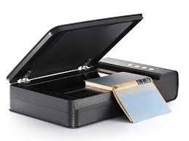

Slide 7
El módem.
Es el dispositivo que convierte las señales digitales en analógicas (modulación) y viceversa (demodulación), permitiendo la comunicación entre computadoras a través de la línea telefónica o del cablemódem. Este aparato sirve para enviar la señal moduladora mediante otra señal llamada portadora.

Slide 8
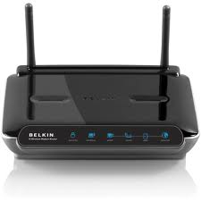

Slide 9
La memoria USB.
Una memoria USB (de Universal Serial Bus) es un dispositivo de almacenamiento que utiliza una memoria tipo flash para guardar información. Se le conoce también, entre otros nombres, como lápiz de memoria, memoria externa o lápiz USB.

Slide 10
